Slide 1


Název prezentace
INFORMATIKA
pro profesně zaměřené obory
Název projektu | Rozvoj vzdělávání na Slezské univerzitě v Opavě
Registrační číslo projektu | CZ.02.2.69/0.0./0.0/16_015/0002400
Prezentace předmětu:
Informatika
pro profesně zaměřené obory
Vyučující:
Ing. Josef Botlík
doc. Mgr. Petr Suchánek, Ph.D.

Slide 2

  PRÁCE S TEXTEM,
  MS WORD
  Objekty aplikací MS Office
Cílem přednášky je prohloubit znalostí studentů v oblasti aplikace Word. Na základě znalostí prostředí a nástrojů aplikace z minulého tutoriálu budou objasněny a vysvětleny základní pracovní objekty aplikací MS Office, jejich používání a nástroje pro práci s těmito objekty. Vzhledem k faktu, že většina nástrojů je obsažena na kartách, které byly součástí minulého tutoriálu, budou zmíněny především základní textové a grafické objekty.
Druhá část tutoriálu bude věnována aplikaci PowerPoint
.
Ing. Josef Botlík

Slide 3
  PRÁCE S TEXTEM, MS WORD
  Základní pracovní objekty, vlastnosti, použití, nástroje
  PRÁCE S TEXTEM, MS WORD
  3.4 Základní pracovní objekty, vlastnosti, použití, nástroje
  3.4.1 Textové objekty, znak, slovo, řádek, odstavec, Textové pole, tabulka
  3.4.2 Oddíl, stránka, dokument
  3.4.3 Sledování změn, slučování dokumentů, hromadná korespondence, pole,
  3.4.4 Grafické objekty, grafy
  3.5 Rozšířené možnosti
.
  Struktura přednášky

Slide 4

  Základní pracovní objekty, vlastnosti, použití, nástroje
Textové objekty, znak, slovo, řádek, odstavec, textové pole, tabulka
Objekty, se kterými se setkáme ve všech aplikacích, jsou textové objekty. Základní objekt je znak. Mezi jeho vlastnosti patří především font (např. Times New Roman), velikost (zpravidla udávaná v bodech, např. 12), barva a řez (tučné, skloněné…). Vlastnosti jednotlivých znaků jsou standardně uváděné v nabídce Domů > Písmo (u Accessu Domů > Formátování textu).
Pokud chceme vložit do dokumentu text a následně ho formátovat, lze využít nástrojů, které jsou k dispozici, pro formátování. Umístíme kurzor na požadované místo a vložíme libovolný text. Word nabízí nástroje pro evidenci textu, stavový řádek v dolní části dokumentu zobrazuje stránku a počet slov

Slide 5
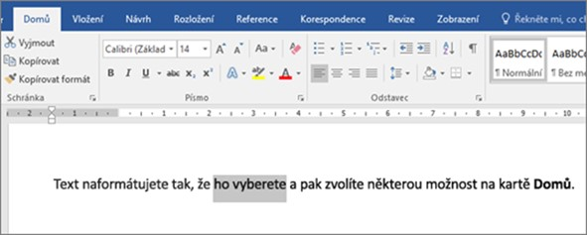
  Základní pracovní objekty, vlastnosti, použití, nástroje
Textové objekty, znak, slovo, řádek, odstavec, textové pole, tabulka
Pokud chceme formátovat text, vyberte text a pak na kartě Domů vyberte požadovanou vlastnost, např. možností Tučné, Kurzíva, Odrážky, Číslování, apod.

Slide 6
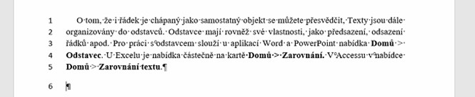
  Základní pracovní objekty, vlastnosti, použití, nástroje
Textové objekty, znak, slovo, řádek, odstavec, textové pole, tabulka
Písmena jsou sdružována do slov a vět. Některé znaky (například první znak na řádku) mohou mít další vlastnosti, které se pak vztahují k jiné formě práce s textem. Potom můžeme se znaky pracovat jako s iniciálou, text upravit do grafické podoby (formát WordArt) nebo do samostatného textového pole. Protože se v tomto případě nejedná o přímou práci s textem, jsou nástroje pro práci s těmito objekty umístěny na jiné kartě. Logickou úvahou lze dospět k vyhledání příslušné nabídky – chceme vložit nějaký objekt do textu (literu, WordArt apod.), nástroje jsou tedy na kartě Vložení.
Slova, resp. řádky, mají rovněž své vlastnosti, například dělení slov nebo zalamování řádků.

Slide 7

  Základní pracovní objekty, vlastnosti, použití, nástroje
Textové objekty, znak, slovo, řádek, odstavec, textové pole, tabulka
Texty jsou dále organizovány do odstavců. Hierarchie je v některých případech chápána následně: písmeno – slovo – odstavec (tedy nezahrnuje věty a řádky), nadřazeným objektem slova je pak odstavec. O tomto se dá přesvědčit způsobem výběru textu, kdy jedním kliknutím myši umístíme kurzor do textu, druhým klikem vybereme slovo a třetím klikem odstavec. Odstavce mají rovněž své vlastnosti, jako předsazení, odsazení řádků apod. Pro práci s odstavcem slouží u aplikací Word a PowerPoint nabídka Domů > Odstavec. U Excelu je nabídka částečně na kartě Domů > Zarovnání. V Accessu v nabídce Domů > Zarovnání textu. Možnosti práce s odstavcem byly zmíněny při popisu karty Domů.

Slide 8
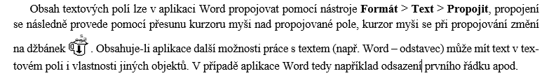
  Základní pracovní objekty, vlastnosti, použití, nástroje
Textové pole
Texty jsou ve Wordu umístěny přímo na stránku, v Excelu do buňky. V Accessu lze text vložit rovněž jako obsah buňky tabulky. V těchto případech je text vložený jako obsah jiného objektu. Existuje i možnost text umísit do samostatného objektu, který je nezávislý na jiných objektech a je vkládán NA objekty (nikoli DO objektů). Takovýmto objektem je Textové pole, standardně dostupné v nabídce), Vložení > Ilustrace > Obrazce.
V Accessu lze textové pole vkládat na pracovní plochu objektů Formulář a Sestava. V Accessu lze textové pole propojit s daty nebo funkcemi. V Accessu existuje objekt typu popisek, který je více podobný na Textové pole v ostatních aplikacích. Textové pole obsahuje text, který má standardní vlastnosti textu, navíc má vlastnosti textového pole.

Slide 9
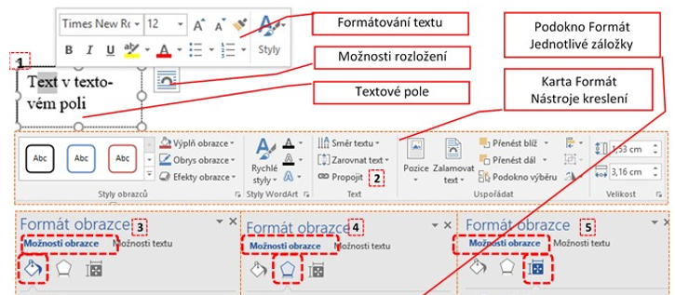
  Základní pracovní objekty, vlastnosti, použití, nástroje
Textové pole
Textové pole s vybraným textem je označeno (1), nabídka pro propojení polí je označena (2). Na obrázku jsou dále všechny možnosti podokna Formát obrazce.

Slide 10
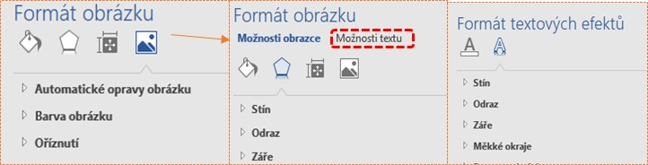
  Základní pracovní objekty, vlastnosti, použití, nástroje
Textové pole
Pokud byste vybrali obrázek, bude mít podokno „Formát…“ titulek „Formát obrázku“ a obsahovat nabídky (3), (4) a (5) a dále ještě záložku „Obrázek“, umožňující nabídky Automatické opravy obrázku, Barva obrázku a Oříznutí. Pokud budete mít kurzor myši umístěný v textu, pak podokno „Formát…“ bude mít titulek „Formát textových efektů“ a bude obsahovat pouze záložky Výplň a obrys textu“ a „Textové efekty“, což jsou nabídky označené (6) a (7). Pokud obsahuje obrázek textové objekty, je automaticky podokno Formát obrázku“ o nabídku Možnosti textu.
Podokna jsou automaticky modifikována a upravena tak, aby obsahovala pouze nabídky použitelné pro vybraný objekt, se kterým pracujete. Obdobně jsou modifikovány karty Formát, například skupina voleb „Styly…“ může být zobrazena jako Styly obrazců nebo Styly obrázků apod.

Slide 11
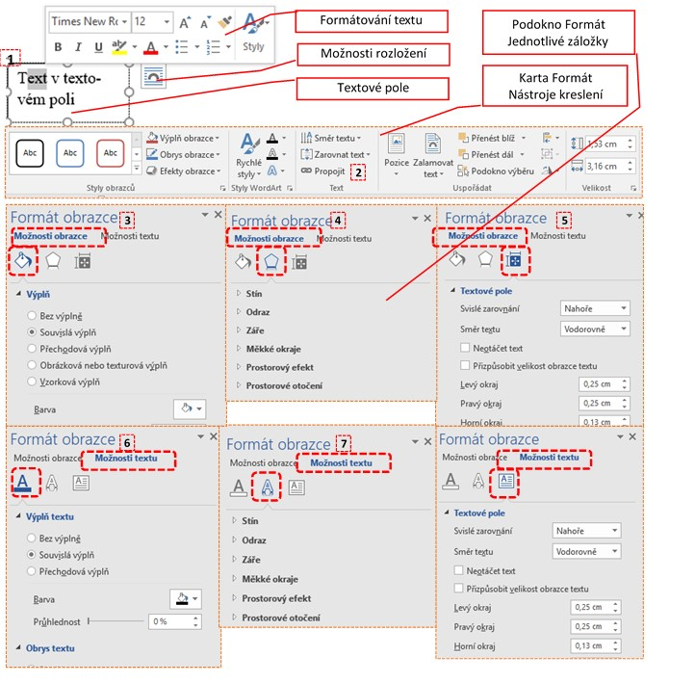
  Základní pracovní objekty, vlastnosti, použití, nástroje
Textové pole

Slide 12
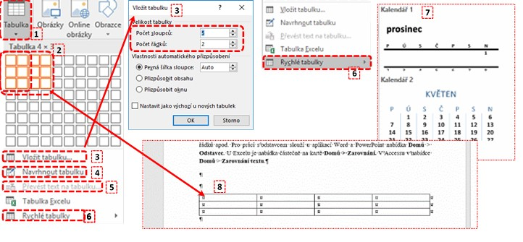
  Základní pracovní objekty, vlastnosti, použití, nástroje
Tabulky
Tabulku lze dále vložit pomocí volby Vložit tabulku zadáme počet sloupců a řádků (3), nebo tabulku namalujeme pomocí nástroje Navrhnout tabulku (4), kdy následně malujeme čáry tvořící tabulku pomocí nástroje Pero. Pro vkládání tabulky lze využít i volbu Rychlé tabulky (6), kdy lze vložit tabulku včetně stylu (7)
Tabulka se vloží na příslušné místo na stránku. Pokud chceme tabulku vymazat, je nutné použít nabídky Nástroje tabulky > Rozložení > Odstranit nebo vybrat tabulku včetně řádku nad a pod tabulkou a použít klávesu Delete.

Slide 13
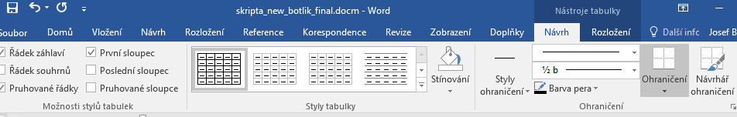
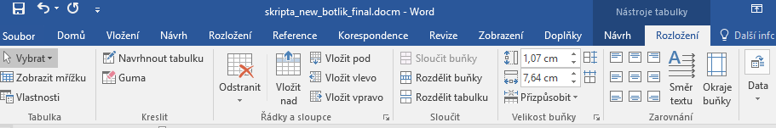
  Základní pracovní objekty, vlastnosti, použití, nástroje
Tabulky
Existuje-li tabulka, jsou k dispozici dvě karty Nástroje tabulky a to karta Návrh a Rozložení. Karta Návrh obsahuje nástroje především pro práci se styly a formáty. Pomocí této karty lze upravovat ohraničení, stínování apod.

Slide 14
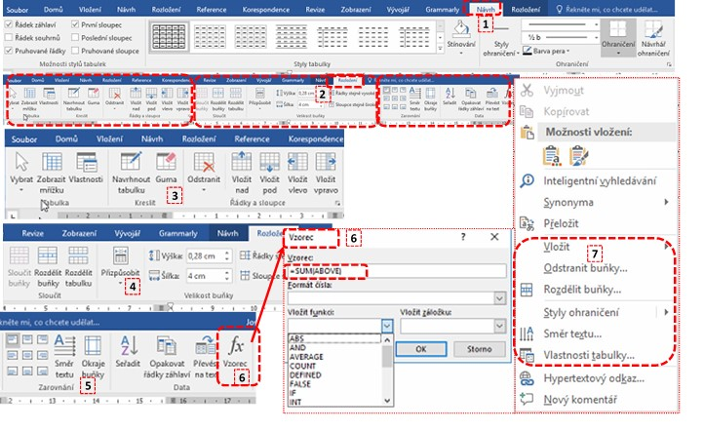
  Základní pracovní objekty, vlastnosti, použití, nástroje
Tabulky
Další nastavení provádíme pomocí karty Rozložení nebo pomocí kontextového menu (klik pravým tlačítkem myši), Karta Rozložení (2) obsahuje základní nástroje pro návrh a úpravy tabulky (3), dále umožňuje rozdělit či sloučit tabulku a upravovat rozměry řádků a sloupců (4) spravovat zarovnání a směr textu v buňce (5) nebo provádět třízení či výpočty (6). Do buňky lze vkládat funkce umožňující jednoduché výpočty, matematické, statistické a logické funkce.

Slide 15
  Základní pracovní objekty, vlastnosti, použití, nástroje
Dokument
Dokument je základní objekt, se kterým program Word pracuje. Je to soubor, ve kterém jsou uloženy objekty a textové informace. O formátech souborů aplikací MS Office, tedy i dokumentů bylo psáno dříve. Dokument Wordu otevřeme poklepáním na ikonu souboru nebo otevřením aplikace Word a nabídkou Soubor > Otevřít a následným vyhledáním příslušného dokumentu. Pokud vytváříme nový dokument, použijeme Soubor > Nový a případně vybereme šablonu. Většina nastavení pro dokument je v nabídce Soubor > Možnosti. Rovněž některé karty jsou zaměřeny na dokument, např. karta Zobrazení. Vlastnosti dokumentu jsou takové vlastnosti, které jsou společné pro celý dokument. Například Pravítko nelze zobrazit pouze na některé stránce, použitá úroveň přiblížení (zoom na stavovém řádku) nastavuje zoom pro všechny stránky apod. Mezi klíčové prvky složitého dokumentu patří záhlaví a zápatí, čísla stránek, citace, rovnice, bibliografie, obsah nebo rejstřík. Některé z těchto prvků lze použít k vytvoření šablony dokumentu, která umožňuje opakované používání dokumentu.

Slide 16
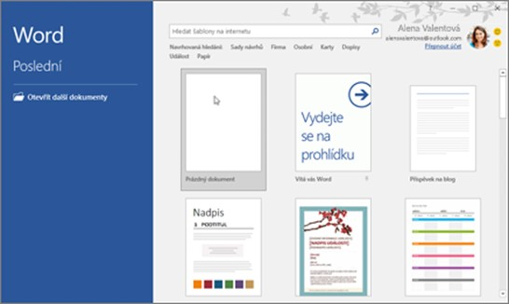
  Základní pracovní objekty, vlastnosti, použití, nástroje
Dokument
Některé vlastnosti mohou být definovány pro celý dokument nebo pro část (nejčastěji pro oddíl nebo „Od tohoto místa dále…“, například orientace stránky. Někdy může být identifikace vlastnosti dokumentu problematická, například volby jazyka. Jazyky musí být dostupné (instalované) pro celý dokument, lze je však aplikovat na část textu.
Pokud chceme vytvořit dokument od začátku, zvolíme po spuštění aplikace Prázdný dokument, dále můžeme zvolit některou ze šablon.

Slide 17
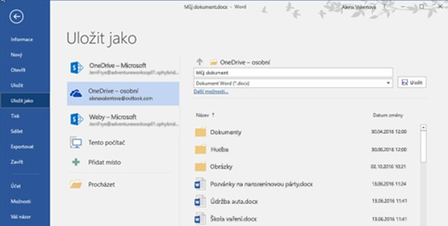
  Základní pracovní objekty, vlastnosti, použití, nástroje
Dokument
Vzhledem k nástrojům, kterými MS Office disponuje v rovině spolupráce a sdílení dokumentů, lze dokumenty ukládat do cloudového prostoru, např. na OneDrive.
Pokud soubory uložíme do cloudu, můžeme je sdílet s ostatními a společně na nich pracovat. Uložení provedeme nabídkou Soubor > Uložit jako, vybereme OneDrive.
Ukládat lze také do jiného umístění v seznamu nebo lze Přidat místo.

Slide 18
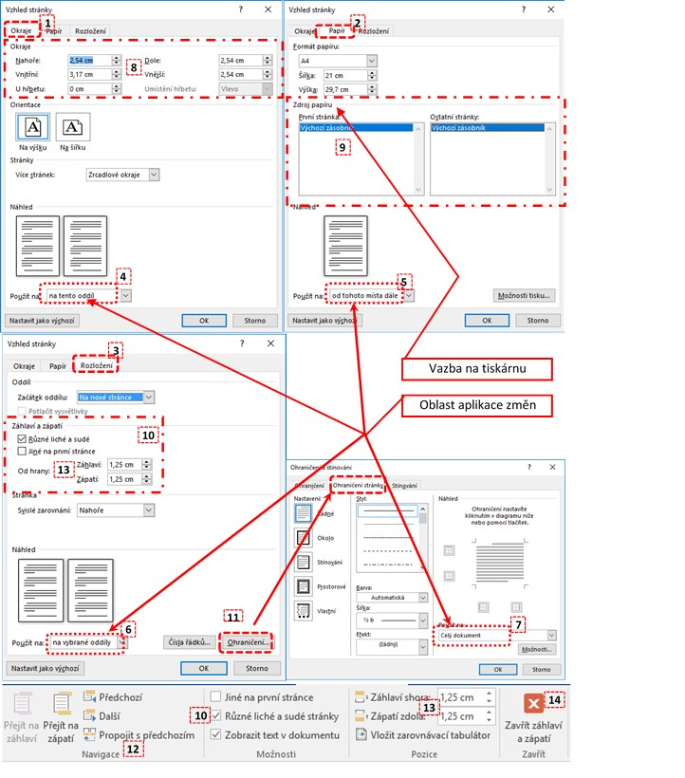
  Základní pracovní objekty, vlastnosti, použití, nástroje
Stránka

Slide 19
  Základní pracovní objekty, vlastnosti, použití, nástroje
Stránka

Slide 20
  Základní pracovní objekty, vlastnosti, použití, nástroje
Stránka
Každá stránka má pevně definované oblasti. Základem stránky je aktivní plocha, kolem které jsou okraje. Text lze psát pouze do aktivní oblasti, grafické objekty, pokud jsou vloženy před nebo za textem, lze umístit i do oblasti okrajů. Okraje lze definovat pro každý okraj stránky a lze definovat speciální nastavení okrajů, například pro tisk brožury apod. Okraje jde zvětšit o tzv. hřbet stránky, neboli oblast, která je určena pro svázání dokumentu.
Jak bylo zmíněno, nastavení lze měnit na aktivní oddíl, od zvoleného místa dále, na vybrané oddíly nebo na celý dokument. Mezi další možnosti nastavení patří např. Ohraničení, kdy můžeme nastavit ohraničení či stínování stránky

Slide 21
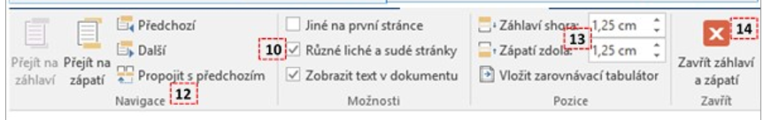
  Základní pracovní objekty, vlastnosti, použití, nástroje
Stránka
V horní a spodní části stránky je dále záhlaví a zápatí stránky. Záhlaví a zápatí nepatří do aktivní oblasti stránky, pokud pracujme s aktivní oblastí, nelze pracovat se záhlavím a zápatím a opačně. Záhlaví a zápatí je oblast definovaná do určité vzdálenosti od hrany stránky a překrývá se s okraji (13). Pokud je aktivní záhlaví nebo zápatí, aktivuje se karta Návrh, Nástroje záhlaví a zápatí (14). Záhlaví a zápatí může být rozdílné pro sudé a liché stránky (10).

Slide 22
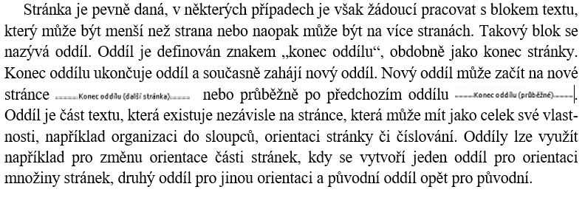
  Základní pracovní objekty, vlastnosti, použití, nástroje
Oddíl

Slide 23
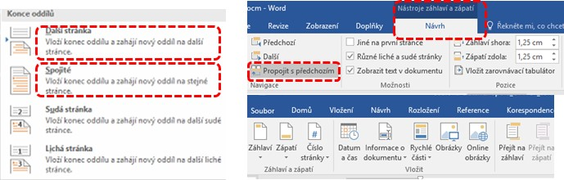
  Základní pracovní objekty, vlastnosti, použití, nástroje
Oddíl
Práce s oddílem je záležitost vztahující se k rozložení textu a stránky. Vložení začátků a konců oddílů je proto na kartě Rozložení, v nabídce Konce (ve skupině voleb Vzhled stránky). Oddíly lze dále vytvářet pomocí aktivace záhlaví a zápatí, kdy lze pomocí záložky Návrh v „nastavení záhlaví a zápatí“ ve skupině voleb Navigace propojit oddíly. Pokud oddíly neexistují, vytvoří se automaticky.
V rámci oddílů můžeme propojovat i záhlaví a zápatí, vybereme-li oblast záhlaví/zápatí, pak pomocí nabídky Návrh > Navigace > Propojit s předchozím.

Slide 24
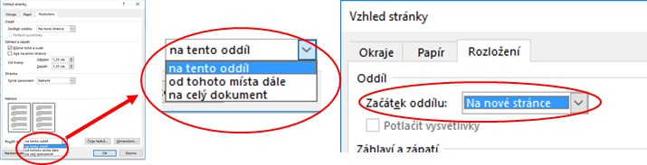
  Základní pracovní objekty, vlastnosti, použití, nástroje
Oddíl
Většina voleb vztahující se k formátu a nastavení textu lze pak realizovat na vybraný oddíl, na stránku nebo na zbytek dokumentu, příkladem může být nastavení vzhledu stránky.

Slide 25
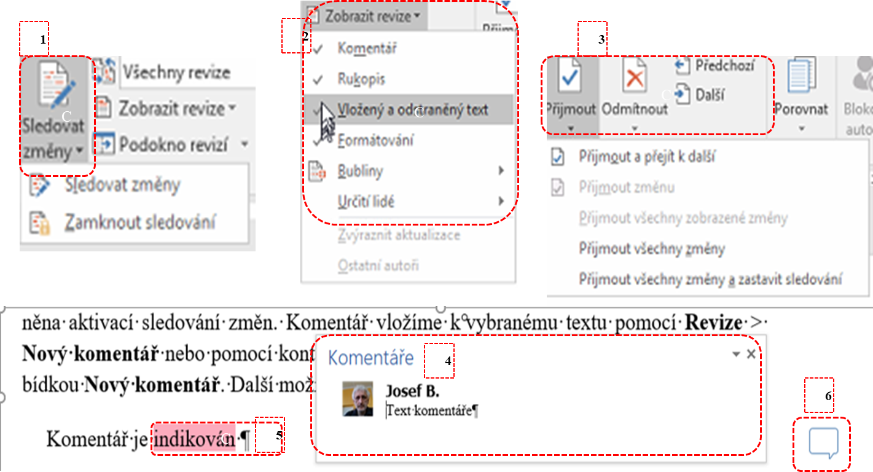
  Základní pracovní objekty, vlastnosti, použití, nástroje
Sledování změn
Vzhledem k tomu, že v současnosti umožňuje kancelářský balík MS Office sdílení dokumentů a současnou editaci souboru více osobami, existují v aplikacích silné nástroje pro sledování prováděných změn. Základy práce byly popsány v části popisující kartu Revize.
Sledování změn probíhá ve třech krocích. Aktivuje/deaktivuje se sledování změn. Změny se zobrazí/skryjí. Změny se skryjí/odmítnou.

Slide 26
  Základní pracovní objekty, vlastnosti, použití, nástroje
Sledování změn - komentář
Mimo těchto revizí lze dále sledovat změny pomocí komentářů, tato volba není podmíněna aktivací sledování změn. Komentář vložíme k vybranému textu pomocí Revize > Nový komentář nebo pomocí kontextového menu (pravým tlačítkem myši na text) a nabídkou Nový komentář. Další možností je volby Vložení > Komenář.
Komentář (4) je indikován zvýrazněním textu (5), případně je indikován bublinou na okraji stránky (6). Komentář lze skrýt, obdobně jako další prvky revize.

Slide 27


  Základní pracovní objekty, vlastnosti, použití, nástroje
Slučování dokumentů
Word umožňuje sloučení více dokumentů do jednoho souboru, lze zkopírovat a vložit obsah více dokumentů do jednoho souboru. To lze například volbou Vložit > Objekt > Text ze souboru, otevřeme první dokument, následně přejdeme k dokumentům, které chceme přidat, vybereme je a potom klikneme na Vložit
C
C

Slide 28
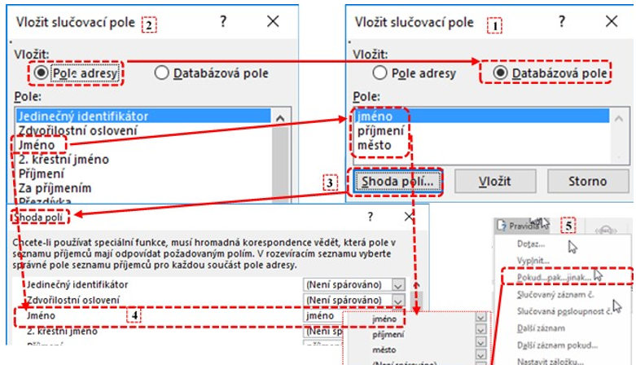
  Základní pracovní objekty, vlastnosti, použití, nástroje
Slučování dokumentů – hromadná korespondence
Dalším případem slučování dokumentů je hromadná korespondence. V tomto případě dochází ke sloučení datového souboru a dokumentu Wordu pomocí slučovacích polí.
Slučovací pole dostupné při hromadné korespondenci je typem polí, který byl zmíněn dříve (při popisu karty Korespondence). Tento typ polí je propojený s daty. Lze použít hlavičky z importovaných dat (1) nebo přiřadit existující množinu polí (tzv. Pole adresy) importovaným datům (2). Data propojíme pomocí tlačítka Shoda polí (3) a přiřadíme předdefinovanému poli hodnotu importovaného pole (4).

Slide 29
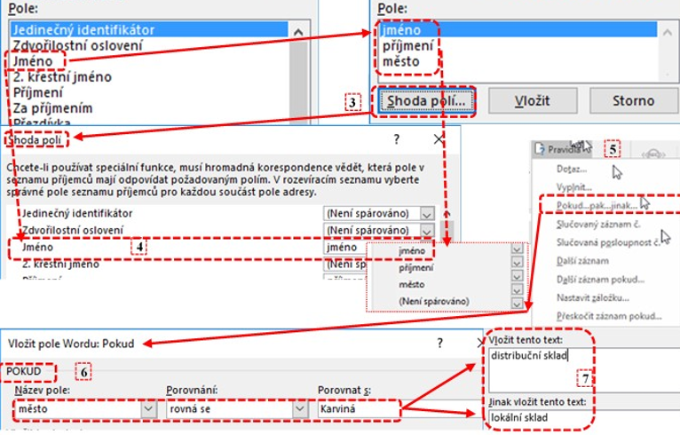
  Základní pracovní objekty, vlastnosti, použití, nástroje
Slučování dokumentů – hromadná korespondence
Pro zobrazování dat v polích lze využívat množinu nástrojů dostupných v nabídce Korespondence > Pravidla (5), například lze použít podmínky pro kombinaci hodnoty pole s textem (6). Na příkladu je ukázka vložení rozdílného textu (7) pro podmínku, že hodnota pole bude „Karviná“.

Slide 30
  Základní pracovní objekty, vlastnosti, použití, nástroje
Rychlé části, Pole
Speciálními textovými objekty jsou Rychlé části, zejména pole (vložit lze např. Vložení > Text>Rychlé části > Pole), nejedná se o Textové pole (Vložení > Text>Textové pole). Pole je charakteristické tím, že jeho obsah zpravidla doplňuje aplikace. Používá se tedy pro automaticky vyplňované hodnoty, mezi něž patří např. číslování stránek, titulky obrázků, ale taky např. automaticky generovaný obsah. Chceme-li pracovat s polem, hledáme vlastnosti objektu ve vztahu k vlastnostem pole. Například obsah je generován pomocí odkazů na nadpisy, je to tedy vyhledávání referencí v textu, proto práci s obsahem najdeme na kartě Reference.

Slide 31
  Základní pracovní objekty, vlastnosti, použití, nástroje
Rychlé části, Pole
První příklad je pole Datum. Obrázek ukazuje standardní zobrazení vloženého pole, dále pole včetně ovládacího prvku obsahu a ve tvaru po přepnutí zobrazení polí (pomocí dialogového okna nabídky, otevřeného kliknutím pravého tlačítka myši na objekt (7)).

Slide 32
  Základní pracovní objekty, vlastnosti, použití, nástroje
Rychlé části, Pole
Druhý příklad je pole, které slouží k číslování objektů v titulku, konkrétně se jedná o číslování obrázku. Opět je ukázáno standardní zobrazení a přepnuté zobrazení polí. Třetí příklad není klasické pole ale pole z nabídky Vložení > Text > Rychlé části > Vlastnosti dokumentu > Rychlé části > Datum publikování.
Po kliknutí pravým tlačítkem myši se zobrazí nabídka (6), objektu lze odebrat ovládací prvek obsahu, nelze však aktualizovat či přepnout zobrazení polí.
Čtvrtý příklad ukazuje pole, které je vloženo jako Reference > Titulky > Vložit seznam obrázků. V přepnutém zobrazení polí je vidět, že se jedná o hypertextový odkaz.

Slide 33
  Základní pracovní objekty, vlastnosti, použití, nástroje
Grafické objekty
Do dokumentu Wordu 2016 lze rovněž vkládat Ilustrace, mezi které patří zejména Obrázky, Obrazce, Grafy a SmartArt objekty. Při vkládání objektů a při práci s nimi je nutné důkladně sledovat vlastnosti objektů, které se mohou při práci měnit.
Shodný obrázek se bude chovat odlišně, bude-li vložen do dokumentu přetažením nebo pomocí nabídky Vložení > Obrázky. Dokonce může dojít ke změně vlastností pouhým vytvořením kopie obrázku. Vlastnosti se mohou dále měnit na základě pozice objektu v textu, záleží na tom, zda je textem obtékán nebo zda je před (za) textem.
Při práci Ilustracemi jsou k dispozici různá rozložení karet Formát, odlišnost se týkají zejména stínů, průhlednosti, práce s barvou a 3D efektů. S grafickými objekty můžeme pracovat pomocí karty Formát nebo pomocí dialogového okna Formát. Podle formátu pak lze nebo nelze objekty seskupovat.

Slide 34
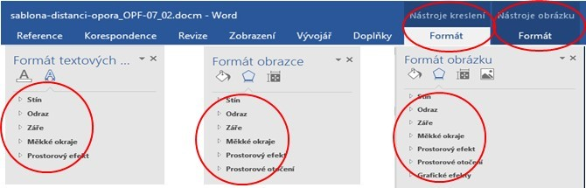
  Základní pracovní objekty, vlastnosti, použití, nástroje
Grafické objekty
Na obrázku je patrné, že pro grafické objekty existuje volba Formát pro Nástroje kreslení a Formát pro Nástroje obrázku. Ve spodní části obrázku lze vidět příklady, jak se může měnit dialogové okno Formát podle způsobu vložení obrázku. Z obrázku je dále zřejmé, že množina základních úkonů zůstává shodná, lze pracovat se stínem, odrazem, září, okraji či prostorovým efektem. Poněkud matoucí je fakt, že v některých případech se v dialogovém okně objeví nabídka Formát textových… i přesto, že se jedná o obrázek. To je způsobeno tím, že obrázek je uložený v textu s obtékáním a chová se jako znak.

Slide 35
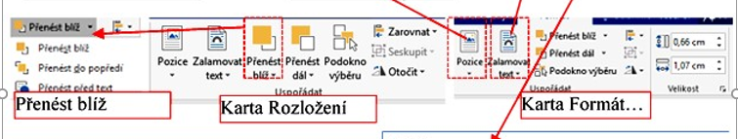
  Základní pracovní objekty, vlastnosti, použití, nástroje
Pozice objektu na stránce
Objekt může mít pozici na stránce a může být vložený v textu, před ním nebo za ním. Nástroje pro práci s pozicí textu jsou na kartě Formát… příslušného typu objektu, popřípadě v kontextovém menu. Na obrázku je vidět část karty Rozložení, s část karty Formát… Pro volbu pozice slouží především volby Pozice a Zalamovat text. Volba Pozice umožňuje přímo zvolit pozici na stránce včetně obtékání textu. Volba Zalamovat text umožňuje zvolit obtékání textu, pozici před a za textem. Obě nabídky obsahují volbu Další možnosti rozložení…pomocí které lze otevřít dialogové okno Rozložení.

Slide 36
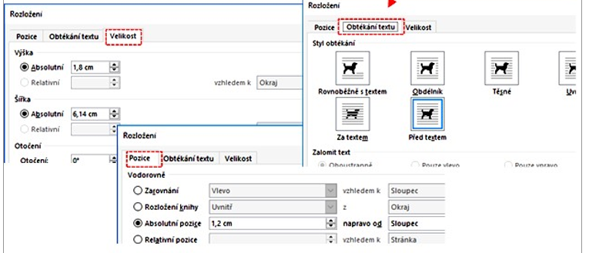
  Základní pracovní objekty, vlastnosti, použití, nástroje
Pozice objektu na stránce
Okno Rozložení obsahuje tři záložky. Na záložce Pozice lze nastavit relativní nebo absolutní pozici objektu zarovnání vzhledem k částem stránky, jako je okraj, sloupec apod. Záložka Obtékání textu umožňuje upřesnit obtékání textu kolem objektu. Záložka Velikost pak umožňuje zvolit absolutní velikost nebo velikost relativní, vzhledem k jiným objektům, například ke stránce. Dále je v této záložce možno aktivovat zachovávání poměru stran při změně velikosti či volit otočení objektu. Většina voleb je dostupná přímo na kartách Formát…

Slide 37
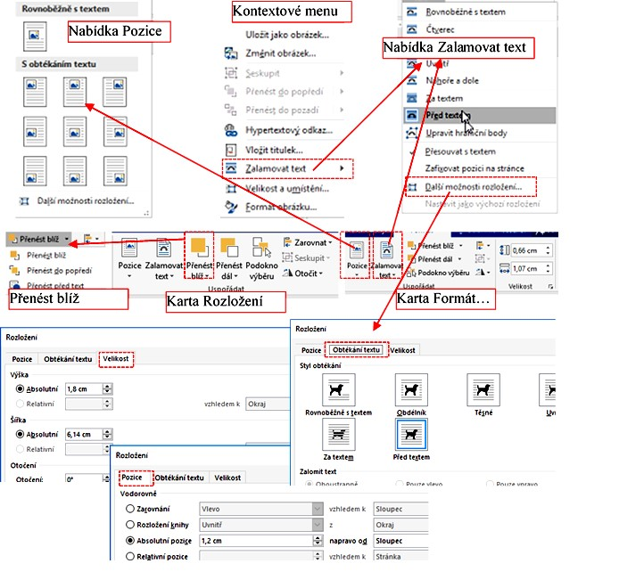
  Základní pracovní objekty, vlastnosti, použití, nástroje
Pozice objektu na stránce

Slide 38
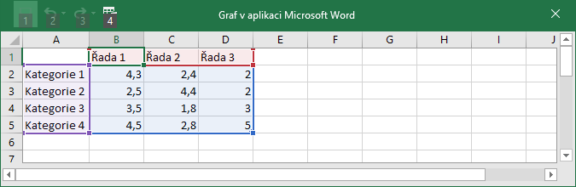
  Základní pracovní objekty, vlastnosti, použití, nástroje
Graf
Vkládání objektu Graf je v prostředí aplikace Word problematické, je dobré mít základní znalosti s grafy v Excelu. Pro vytvoření grafu je nutné mít nejdříve data, která jsou organizována v tabulce. Data lze organizovat řádkově nebo sloupcově. Před tvorbou grafu je vhodné zkopírovat data do paměti pomocí CTRL+C. Následně je nutné vybrat místo, kde chceme graf umístit a pomocí nabídky Vložení > Graf a pomocí dialogového okna vybrat příslušný typ grafu. V dalším kroku se otevře list Excelu, umožňující vložit data pro graf

Slide 39
  Základní pracovní objekty, vlastnosti, použití, nástroje
Graf
Po vložení dat, například pomocí schránky, je nutné zvolit oblast pro a případné popisky os (červené, fialové).
Vybraný graf se vloží na místo kurzoru a lze ho dále modifikovat pomocí pásu karet Návrh a Formát z Nástrojů grafu. Při práci s grafem je potřeba zvolit příslušnou kartu, podle toho, chceme-li upravovat graf (popisky, osy, datové řady apod.) nebo vizuální podobu. Graf je typickým objektem, který vyvolává více pásů karet a je nutné při výběru zvážit, co chceme udělat.

Slide 40
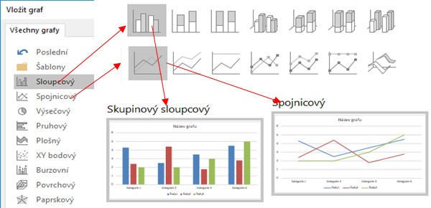
  Základní pracovní objekty, vlastnosti, použití, nástroje
Graf
Existuje poměrně široká škála grafů, které lze do Wordu vkládat. Výběr grafu je prvním krokem při vkládání grafu, lze jej vždy později změnit pomocí karty Nástroje grafu > Návrh > Změnit typ grafu.
Na obrázku e příklad a ukázky možných typů grafů

Slide 41
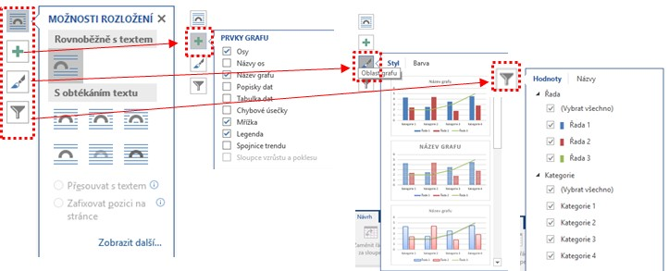
  Základní pracovní objekty, vlastnosti, použití, nástroje
Graf
Vybereme-li graf, aktivuje se nám panel nabídek, pomocí kterých lze měnit rozložení grafu na stránce, zobrazovat/skrývat prvky grafu, měnit styly grafu a upravovat kategorie a řady. Celý graf je organizovaný do datových řad, které se vynáší (ve většině typů grafů) na osy a lze popsat legendou. Každý prvek grafu je samostatný objekt, osy, popisky os, datové řady, název grafu apod. a lze jej samostatně editovat.

Slide 42
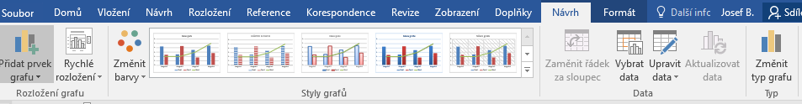
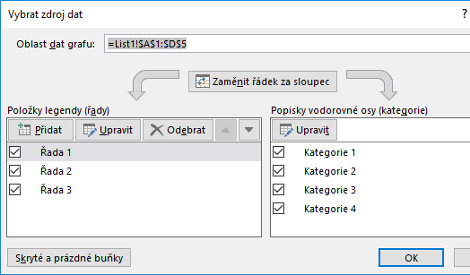
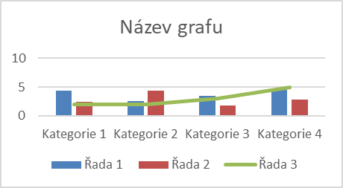
  Základní pracovní objekty, vlastnosti, použití, nástroje
Graf
Graf lze upravovat pomocí karty Návrh. Obrázek ukazuje graf, možnosti karty Návrh a dodatečné možnosti úpravy dat pomocí nabídky Vybrat data.

Slide 43
  Základní pracovní objekty, vlastnosti, použití, nástroje
Graf
Office 2016 nabízí nové typy grafů, Proporční graf nabízí hierarchické zobrazení dat, umožňuje porovnávat různé úrovně kategorizace. Proporční graf zobrazuje barevné kategorie a umožňuje snadné zobrazení velkého množství dat (1). Vícevrstvý prstencový graf s více úrovněmi kategorií zobrazuje vztahy datových řad interpretovanými jednotlivými prstenci (2).

Slide 44
  Základní pracovní objekty, vlastnosti, použití, nástroje
Graf
Dalším typem jsou Histogramy, ukazují frekvenci v rámci distribuce dat. Každý sloupec grafu představuje interval (který se dá měnit), pro podrobnější analýzy (3). Jeden z typů Histogramu je Paretův graf, který obsahuje sloupce řazené sestupně a zároveň ukazuje křivku představující kumulativní celkovou procentuální hodnotu. Další novou kategorií jsou Krabicové grafy zobrazující distribuci dat do QUARTIL, zvýrazněnou střední hodnotu a odlehlé hodnoty (4).

Slide 45
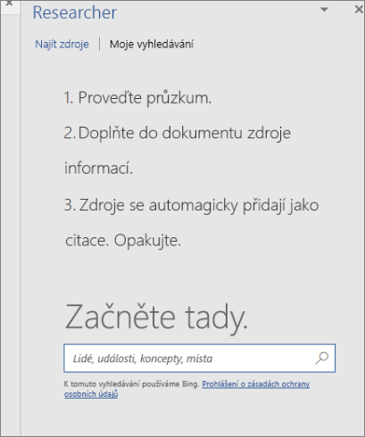
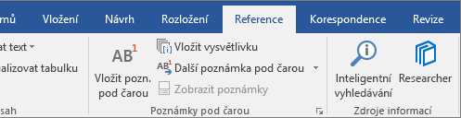
  Rozšířené možnosti
Kontrola pravopisu, gramatiky a stylu pomocí editoru
Word automaticky kontroluje pravopis a gramatiku a dává návrhy pro úpravy. Chybně napsaná slova označí podtržením červenou vlnovkou, gramatické chyby označí modrým dvojitým podržením a návrhy stylu žlutým tečkováním. Word obsahuje poměrně silný nástroj pro zkoumání obsahu webu, tzv. Researcher, pomocí kterého lze prozkoumat témata na webu, vyhledat důvěryhodné články nebo vložit obsah a obrázky přímo v dokumentu Word.
Tyto činnosti provedeme volbou karty Reference > Researcher (dostupná pouze ve verzi Office 365), následně do pole hledání vložíme téma a potvrdíme.

Slide 46
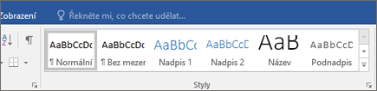
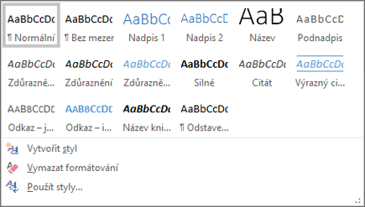
  Rozšířené možnosti
Kontrola pravopisu, gramatiky a stylu pomocí editoru
Styly lze ve Wordu použít pro nadpisy, odstavce a další části dokumentu, abychom zachovali konzistentní písmo, velikost písma, barvu písma a řádkování v celém dokumentu.
Galerie stylů se nachází na kartě Domů. Vybereme text pro aplikaci stylu (slova, odstavce, seznamy nebo tabulky), na kartě Domů vyberte ve skupině Styly požadovaný styl

Slide 47
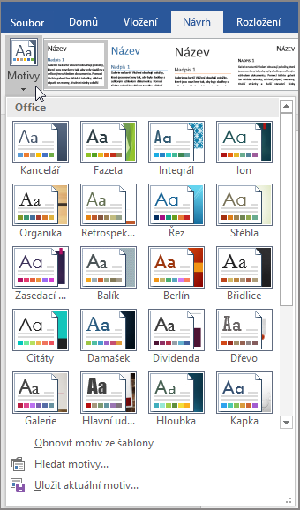
  Rozšířené možnosti
Kontrola pravopisu, gramatiky a stylu pomocí editoru
Pokud chceme dokumentu dodat profesionální vzhled, lze použít sady stylů a motivy.
Na kartě Návrh jsou k dispozici různé sady stylů a motivy. Pokud najedeme myší na styl nebo motiv, zobrazí se nám náhled dokumentu s aplikovaným stylem nebo motivem, formátování se automaticky změní

Slide 48
Shrnutí části přednášky
Aplikace Word na počítači nebo mobilním zařízení nabízí základní možnosti, jako vytvoření dokumentu od začátku nebo pomocí šablony, přidání textu, obrázků, efektů a videí, prozkoumání tématu a vyhledání důvěryhodných zdrojů nebo uložení na OneDrive pro získání přístupu k dokumentům z počítače, tabletu nebo telefonu. Dále umožňuje sdílení dokumentů a spolupráci s ostatními, sledování a kontrolu změn.
V tomto tutoriálu se studenti seznámili s pracovním prostředím, se základními nástroji a principy zpracování textu Přednáška nastínila problémy týkající se práce se všemi typy objektů včetně práce s grafickými objekty. Bylo předvedeno a vysvětleno pracovní prostředí a možnosti práce s dokumentem v aplikaci MS Word. Byla vysvětlena filozofie karet v aplikaci MS Word a studenti byly postupně seznamováni s jednotlivými kartami. Studenti se dozvěděli, že pro práci s objekty existují různé kombinace nástrojů na pásech karet, podle toho, s jakým objektem pracují. V podstatě jsou na pásech umísťovány ikony umožňující základní úkony jako je formátování, práce se styly, práce s ohraničením a výplní apod. Vlastní úkony lze opět provádět pomocí dialogového okna, které se aktivuje kliknutím pravým tlačítkem myši na objekt a volbou Formát … (formát obrázku, objektu, textu apod.).

Slide 49
Prezentace firmy je silný nástroj pro udržení konkurenceschopnosti. Kvalitní prezentace musí mít vypovídající schopnost, být líbivá a působivá a umožňovat interakci prezentéra s okolím.
Součástí balíku MS Office je aplikace PowerPoint umožňující vytvářet prezentace. Prezentace se skládá se snímků, které mohou postupně přecházet pomocí tzv. Přechodů z jednoho na druhý. Přechody lze vztáhnout k akci.
Na snímky lze rovněž jednotlivým objektům přiřadit animace
  FIREMNÍ REZENTACE
  MS POWERPOINT
.
Ing. Josef Botlík

Slide 50
  FIREMNÍ REZENTACE
  MS POWERPOINT
  FIREMNÍ PREZENTACE, MS POWERPOINT
  4.1 Použití pracovního prostředí aplikace PowerPoint
  4.2 Vytváření PowerPointové prezentace
  4.3 PowerPoint, prezentace, snímek, rozložení snímku, vlastnosti objektů
  4.4 Animace, přechody snímků
  4.5 Animace, nastavení parametrů animace
  4.6 Zásady práce s prezentací, nastavení parametrů prezentace
.
  Struktura přednášky

Slide 51
  Firemní prezentace, PowerPoint
Pracovní prostředí
Pracovní prostor aplikace PowerPoint je navržený tak, aby umožňoval snadno vytvářet prezentace a poskytoval vše, co je pro prezentaci potřebné.
Při spuštění aplikace PowerPoint a prázdné prezentaci se otevře šablona Prázdná prezentace, ve které lze vytvářet snímky a pracovat s nimi. Pracovní plocha je tvořena snímkem, snímky jsou seřazeny v levé části pracovní plochy (6). Snímky mají předdefinovaná rozložení, podle zvoleného rozložení jsou k dispozici na snímku oblasti pro vkládání obsahu. Oblast označená (1) označuje podokno Snímek, kde se vytváří vlastní snímek.

Slide 52
  Firemní prezentace, PowerPoint
Pracovní prostředí
Tečkovaná ohraničení (označené číslem 2) označují Zástupné symboly, kam lze zadat text nebo vložit obrázky, grafy a další objekty. Po kliknutí na zástupný symbol lze přidat příslušný obsah.
Oblast označená číslem 3 zobrazuje miniatury jednotlivých snímků. Kliknutím na miniaturu v podokně Snímky se zobrazí příslušný snímek v podokně Snímek. Miniatury lze vytvářet, přesouvat či kopírovat, lze jimi i nastavovat vybrané vlastnosti jako pozadí, rozložení apod. Snímky zde lze rovněž přidávat a odstraňovat.

Slide 53
  Firemní prezentace, PowerPoint
Pracovní prostředí
Přidání se provede buď volbou Domů > Nový snímek nebo pomocí pravého tlačítka myši v oblasti (6) a nabídkou Nový snímek. Oblast označena číslem 4. slouží pro vkládání poznámek k aktuálnímu snímku. Poznámky lze distribuovat posluchačům nebo je během předvádění prezentace použít pro referenční účely. Vlastní prezentaci pak lze spustit ze stavového řádku (5) tlačítkem Prezentace (8) nebo panelu nástrojů Rychlý přístup (8).

Slide 54
  Firemní prezentace, PowerPoint
Vytvoření prezentace
PowerPointové prezentace fungují podobně, jako například prezentace fotek. Chceme sdělit nějaké informace, složíme prezentaci z jednotlivých snímků. Každý snímek si lze představit jako prázdné plátno pro obrázky, slova a obrazce, které slouží jako stavební kameny prezentace.
Ve výchozím nastavení používá PowerPoint pro nové prezentace Šablonu prázdné prezentace, lze ale použít různé šablony, které pro prezentaci PowerPoint nabízí.
Chceme-li vytvořit prezentaci založenou na šabloně Prázdná prezentace, vybereme nabídku Soubor > Nový, v části Dostupné šablony a motivy vybereme položku Prázdná prezentace a zadáme Vytvořit.

Slide 55
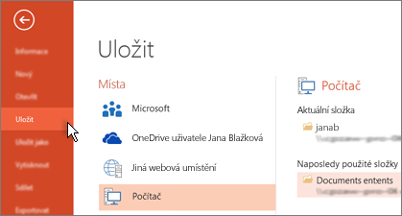
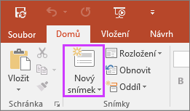
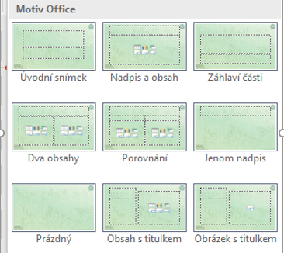
  Firemní prezentace, PowerPoint
Snímek, uložení prezentace
Do prezentace vkládáme postupně snímky. Nový snímek lze vložit na kartě Domů > Nový snímek, při vkládání je možný výběr rozložení snímku. Stejná možnost je i na kartě Vložení > Nový snímek
Prezentaci uložíme pomocí nabídky Soubor > Uložit. Vybereme složku nebo ji vyhledáme procházením, do pole název souboru zadáme název prezentace a pak zvolíme Uložit

Slide 56
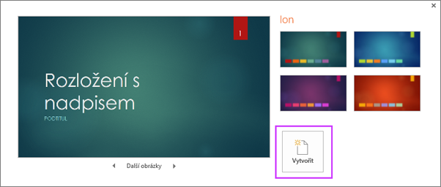
  Firemní prezentace, PowerPoint
Pracovní prostředí, Motivy
Při otevření PowerPointu je k dispozici několik předdefinovaných motivů a šablon. Motiv je návrh snímku, který obsahuje sladěné barvy, písma a speciální efekty, jako jsou stíny, odrazy a další.
Prezentaci lze vytvořit výběrem nabídky Vytvořit nebo výběrem barevné varianty a následnou volbou Vytvořit.

Slide 57
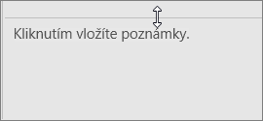
  Firemní prezentace, PowerPoint
Pracovní prostředí
Velikost podokna Snímek, podokna Snímky nebo podokna Poznámky lze měnit, abyste měli více místa pro práci. Chcete-li zvětšit nebo zmenšit podokna pracovního prostoru, postupujte tak, že nastavíme ukazatel myši na ohraničení jednoho z podoken. Jakmile se ukazatel změní na dvojitou šipku, přetáhneme ohraničení podokna, u kterého chcete změnit velikost.
Velikost snímku v podokně Snímek se automaticky změní podle dostupného místa. Pokud třeba zvětšíme podokno Snímky nebo podokno Poznámky, podokno Snímek se zmenší.

Slide 58
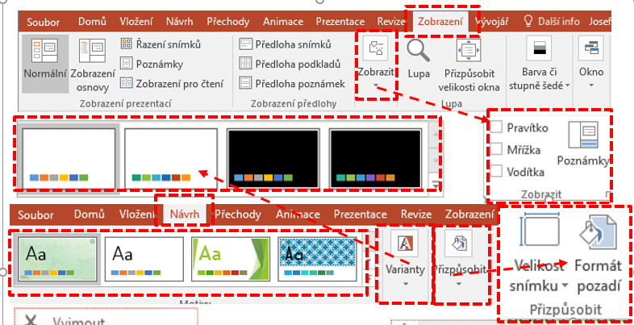
  Firemní prezentace, PowerPoint
Pracovní prostředí
Vlastní prezentace je posloupnost snímků, Snímky mají své vlastnosti. Mezi základní vlastnosti patří velikost a pozadí snímku, dostupné z karty Návrh > Přizpůsobit, dále je možné pro snímky zvolit motiv, dostupný na téže kartě. Karta Návrh dále poskytuje volbu Varianty, kde lze pro snímky zvolit barevné schéma.

Slide 59
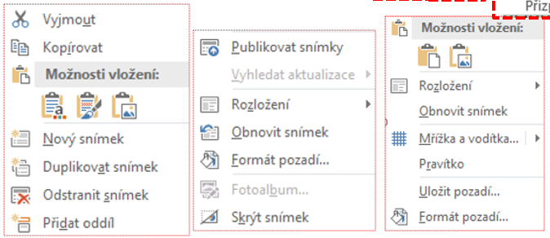
  Firemní prezentace, PowerPoint
Pracovní prostředí
Pro snímek lze zobrazit pro snazší práci mřížku, pravítko a vodítko objektů, dostupné z karty Zobrazení > Zobrazit. Většinu nastavení lze rovněž provést i pomocí kontextového menu, na obrázku je kontextové menu zobrazené kliknutím na podokno Snímky i Snímek.

Slide 60
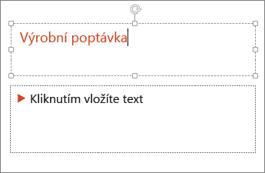
  Firemní prezentace, PowerPoint
Pracovní prostředí
Text nelze do snímků vkládat přímo. Musíme použít buď textové pole, nebo předdefinovanou oblast vytvořenou pomocí rozložení snímku, do které můžeme psát. Textové pole standardně upravuje velikost písma tak, aby se text vešel do pole. V případě, že existuje textové pole přesahující snímek, lze aktivovat postupné zobrazování pomocí animace

Slide 61
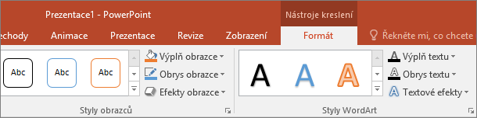
  Firemní prezentace, PowerPoint
Pásy karet
Vložený text upravujeme pomocí pásů karet. Text můžeme formátovat jako klasický text pomocí pásu karet Domů, nebo jako oblast, do které jsme text zadali pomocí karty Formát. Práce s objekty a textovými efekty je v podstatě shodná s prací ve Wordu, proto není nutné principy znovu popisovat

Slide 62
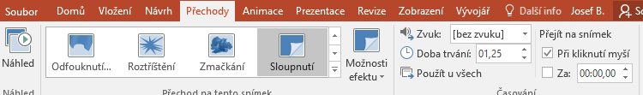
  Firemní prezentace, PowerPoint
přechody
Podstatou prezentace jsou přechody mezi jednotlivými snímky. Mezi snímky lze aktivovat přechody, přechod se uskuteční na základě vybrané akce. Akcí pro přechod je buď kliknutí myší (klávesnicí) nebo časový interval (lze kombinovat). Pro přechod lze nastavit typ přechodu a rychlost přechodu. Přechody lze nastavit pro vybraný snímek nebo pro všechny snímky. Některé efekty mají další možnosti nastavení přechodu, například směr apod. Přechody lze aktivovat a modifikovat na kartě Přechody

Slide 63
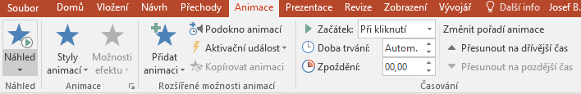
  Firemní prezentace, PowerPoint
Animace
Jednotlivým objektům vloženým na snímek lze přiřadit pomocí karty Animace animační efekty. Animace přidáváme pomocí Animace > Přidat animaci
Jak je z voleb na této kartě zřejmé, lze animaci přiřadit aktivační událost. Zpravidla se jedná o kliknutí myší (klávesnicí), nebo časovou aktivaci. Ta může být „současně s předchozí animací“ nebo „po předchozí animaci“.

Slide 64

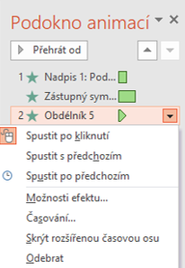
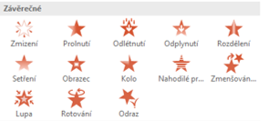
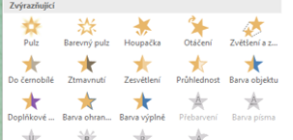
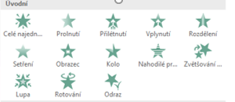
  Firemní prezentace, PowerPoint
přechody

Slide 65



  Firemní prezentace, PowerPoint
přechody
Pro efekty lze dále nastavovat další parametry pomocí nabídky Možnosti efektu…
Okno má tři záložky, na záložce Efekt lze nastavit zvukové efekty, zpoždění mezi dílčími částmi animovaného objektu (např. mezi písmeny slova apod.) Záložka Časování umožňuje upravit aktivační událost, zpoždění začátku efektu od aktivace nebo dobu trvání efektu. Poslední záložka Animace textu opět umožňuje nastavení animací pro složené objekty, lze animovat celek nebo dílčí části.

Slide 66


  Firemní prezentace, PowerPoint
přechody
Pokud chceme spustit prezentaci od prvního snímku, zvolíme ve skupině Prezentace > Spustit prezentaci tlačítko Od začátku
Pokud nejsme na prvním snímku a chceme začít vybraného snímku, zvolíme nabídku Od aktuálního snímku. Pomocí nabídky Nastavit Prezentaci lze nastavit další parametry prezentace, například lze volit spuštění v okně nebo na celé obrazovce, cyklické opakování prezentace apod.

Slide 67

  Firemní prezentace, PowerPoint
Online prezentace, poznámky lektora
PowerPoint 2016 umožňuje i předvádění prezentace lidem, kteří jsou jinde pomocí volby Online prezentace, Předvádění prezentace lze kdykoli ukončit stisknutím klávesy Esc.
Snímky nemusí obsahovat veškerý obsah, část lze uložit jako poznámky lektora. Poznámky lze mít k dispozici při předvádění prezentace. Podokno poznámek aktivujeme v dolní části okna tlačítkem Poznámky
následně lze poznámky vpisovat

Slide 68


  Firemní prezentace, PowerPoint
Online prezentace, poznámky lektora
Nastavení základních vlastností aplikace a otevřené prezentace lze opět, stejně jako u ostatních aplikací Office, provést v nabídce Soubor > Možnosti

Slide 69
Shrnutí části přednášky
Přednáška seznámila s možnostmi tvorby prezentace a následného spouštění. Byla ukázána možnost práce lektora s prezentací formou vkládání poznámek. Studenti se seznámili s motivy a tvorbou nové prezentace.
Bylo vysvětleno pracovní prostředí a vlastnosti objektů PowerPointu, především vlastnosti snímku. Byly vysvětleny základní principy prezentace, přechody mezi snímky a animace objektů.
Z pokročilejších nástrojů byly studenti obeznámeni s možnostmi práce lektora, konkrétně s možnostmi práce s poznámkami.

